Slide 1
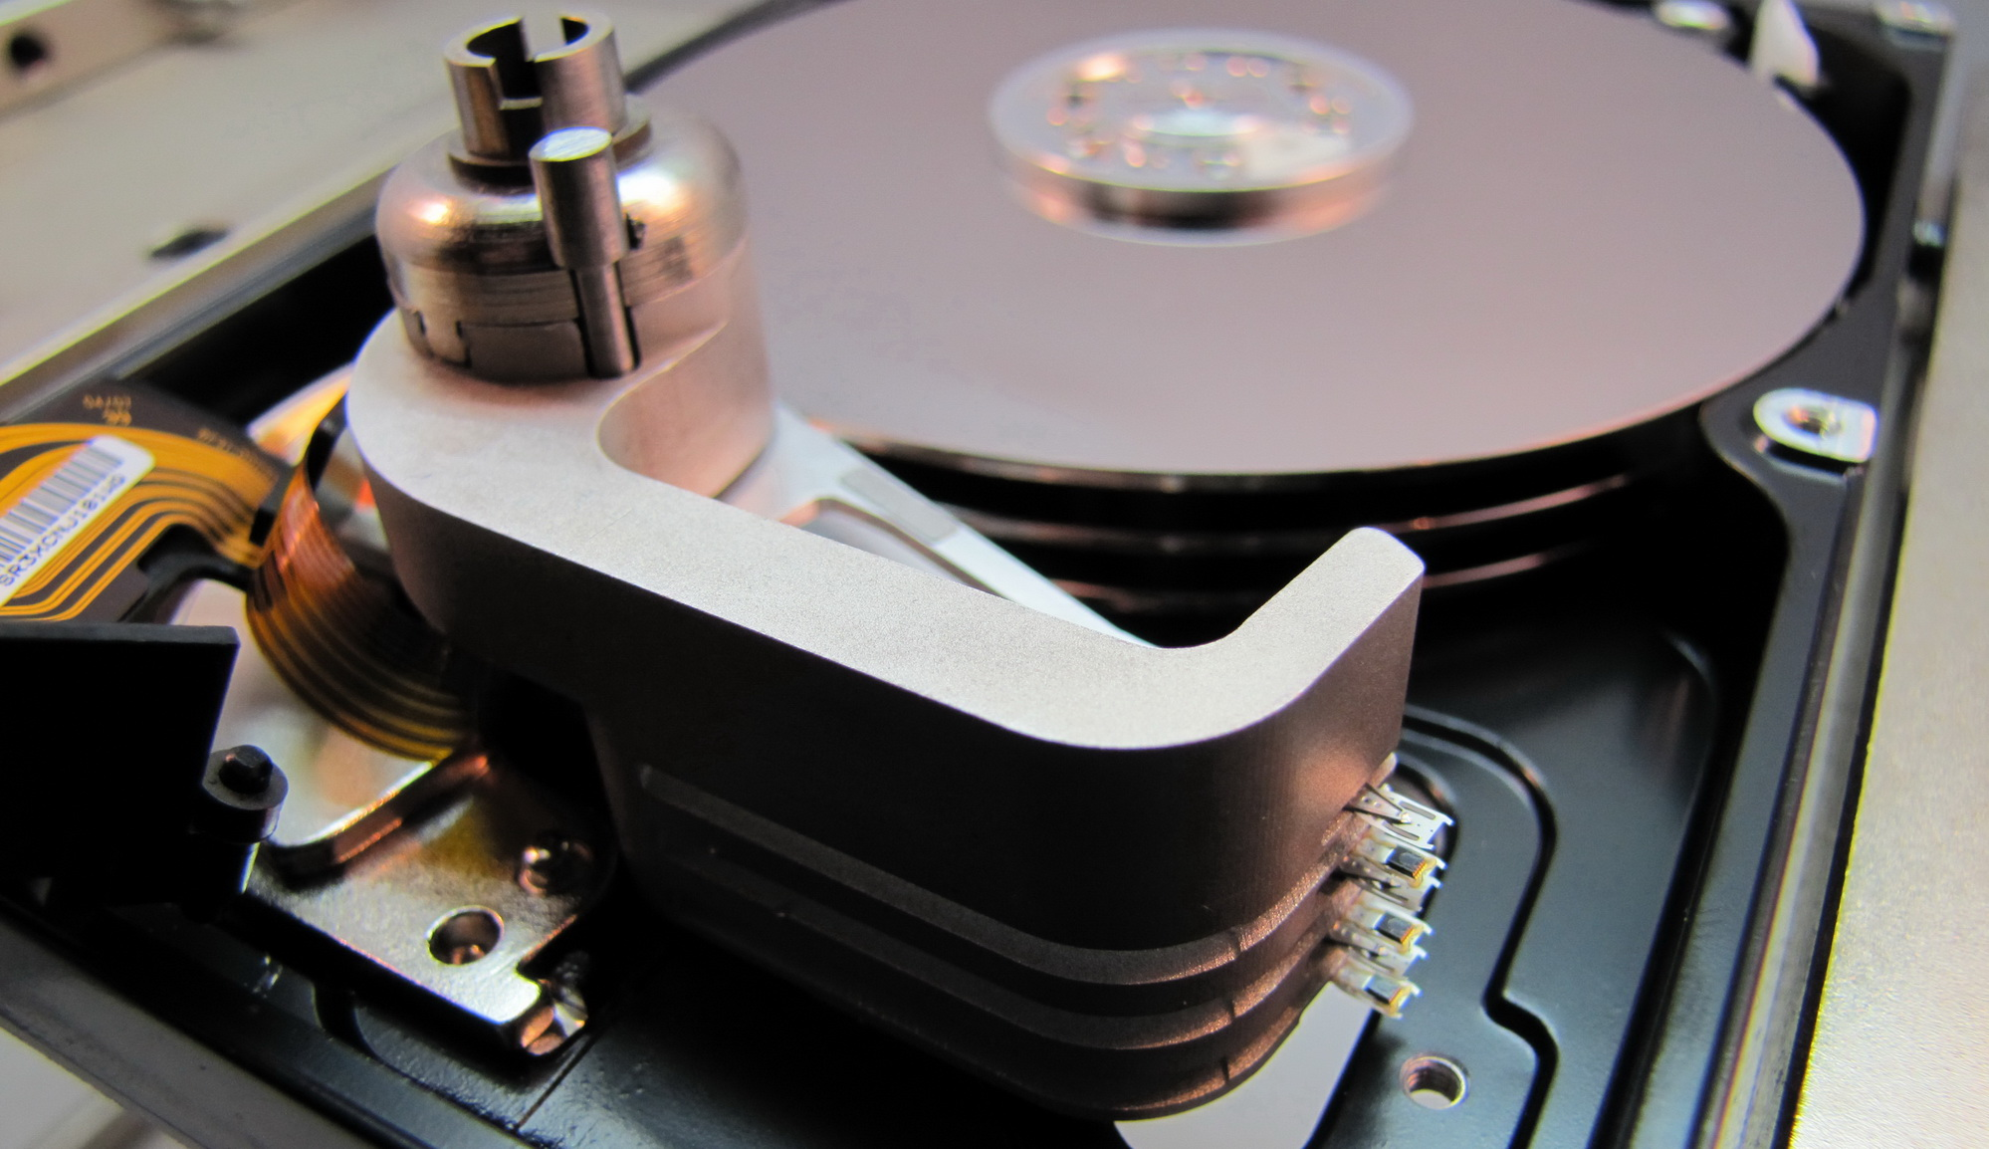
Laboratório de Hardware
Ferramentas de
Manutenção Corretiva
Prof. Fábio Pessôa de Sá

Slide 2
Laboratório de Hardware – ADS
Ferramentas de Manutenção Corretiva
Recuperação de Dados - Conceitos
• Conjunto de técnicas e procedimentos específicos, utilizados por profissionais qualificados, para extrair informações em dispositivos de armazenamento digital (hd, raid, storage etc) que não podem mais ser acessados de modo convencional.

Slide 3
Laboratório de Hardware – ADS
Ferramentas de Manutenção Corretiva
Recuperação de Dados - Conceitos
• Geralmente os dados estão sendo recuperados de mídias de armazenamento, como unidades de disco rígido internas ou externas, unidades de estado sólido (SSD), unidade flash USB, fitas de armazenamento, CDs, DVDs, RAID e outros eletrônicos.

Slide 4
Laboratório de Hardware – ADS
Ferramentas de Manutenção Corretiva
Recuperação de Dados - Conceitos
• A recuperação pode ser necessária devido a defeito físico do dispositivo de armazenamento ou defeito lógico do sistema de arquivos que impede que o impede de ser montado pelo sistema operacional (SO) do hospedeiro.

Slide 5
Laboratório de Hardware – ADS
Ferramentas de Manutenção Corretiva
Recuperação de Dados - Prática
A recuperação é possível porque os arquivos não são na verdade apagados e sim, seus setores tornam-se disponíveis para futuras gravações de dados;
A recuperação pode ocorrer em partições formatadas, com ferramentas adequadas.

Slide 6
Laboratório de Hardware – ADS
Ferramentas de Manutenção Corretiva
Recuperação de Dados - Prática
• Isole o local afetado
Não executar o aplicativo recuperador a partir do local original e nem recuperar para o local danificado.

Slide 7
Laboratório de Hardware – ADS
Ferramentas de Manutenção Corretiva
Resumo - Ferramentas
Recuperador de Dados.
Recuva
https://www.piriform.com/recuva
Easy Recovery
http://easyrecovery-professional.br.uptodown.com/windows

Slide 8
Laboratório de Hardware – ADS
Tarefa no Laboratório e Casa
Em duplas ou trios pesquisem Ferramenta de Recuperação de Dados:
A) No Laboratório – Baixar a versão portátil de um recuperador de arquivos (Ex. Recuva). Tentar recuperar algum arquivo do Disco.
- Documentar por meio de prints e relatório textual.
B) Em casa – Idem item (A)
Enviar relatório único (A e B) para e-mail: fabio@fatecpg.edu.br - Assunto: TRABALHO LH
Incluir: Nomes completos dos alunos
Prazo: 01 semana

